Slide 1


Разработка мобильного приложения «Часы»
Студент: Герасимов Д.А.
Группа: П1-18

Slide 2
Описание задачи
Разработка мобильного приложения «Часы»
Будильник
Таймер
Секундомер
Добавление будильника
Сброс будильника
Срабатывание будильника
Выключение / Включение будильника
Ввод таймера
Запуск таймера
Остановка таймера
Сброс таймера
Срабатывание таймера
Запуск секундомера
Остановка секундомера
Сброс секундомера

Slide 3


Инструменты
Язык программирования: Java
Среда разработки: Android Studio

Slide 4
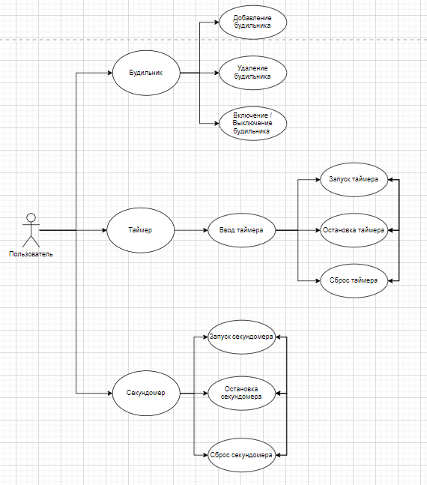

Диаграмма прецедентов

Slide 5
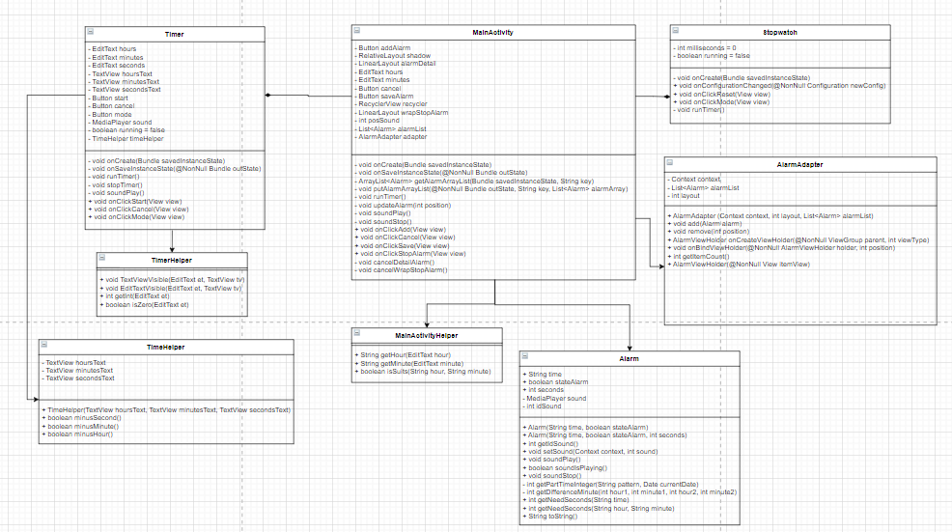
Диаграмма классов

Slide 6
Определения классов
MainActivity – класс отвечающий за функциональность будильника
MainActivityHelper – класс помогающий классу MainActivity
Alarm – класс представляющий каждый будильник по отдельности в списке будильников
AlarmAdapter – класс работающий со всеми будильниками на экране
Timer - класс отвечающий за функциональность таймера
TimerHelper – класс помогающий классу Timer
TimeHelper – класс работающий с вычислением времени
Stopwatch – класс отвечающий за функционал секундомера

Slide 7
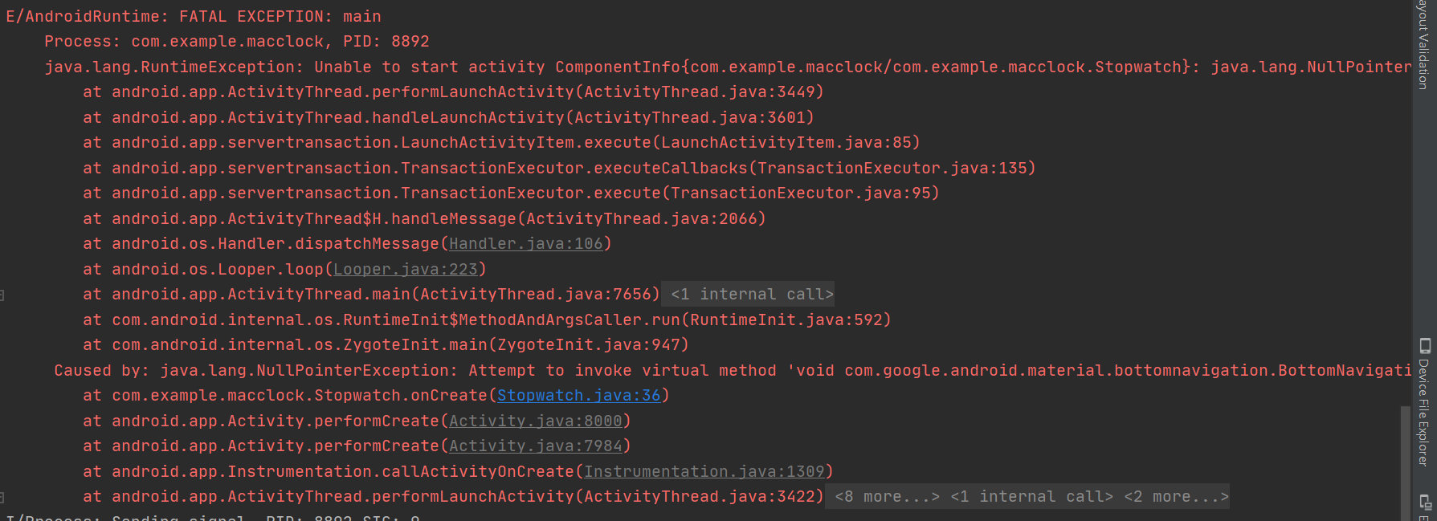
Отладка одного из модулей при разработке
В ходе написания проекта при попытке запустить программу были получены ошибки:

Slide 8
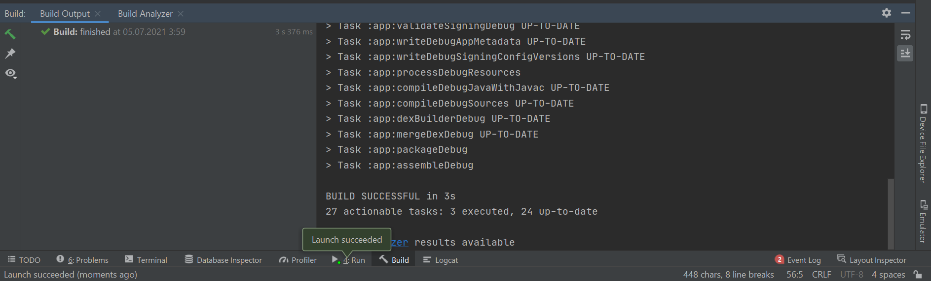
Отладка одного из модулей при разработке
После отладки ошибок не было

Slide 9
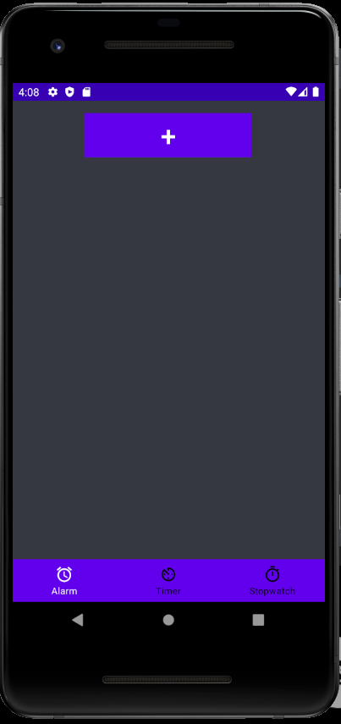
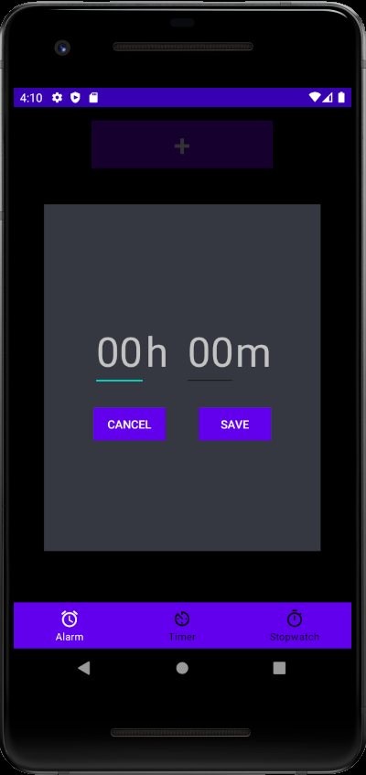
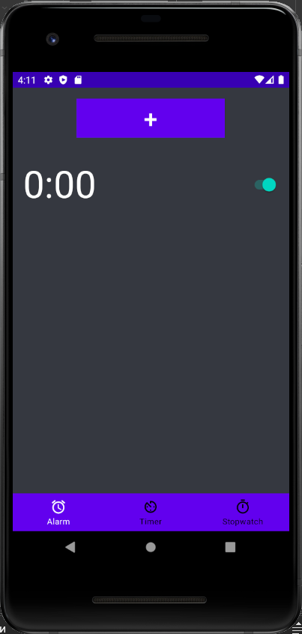
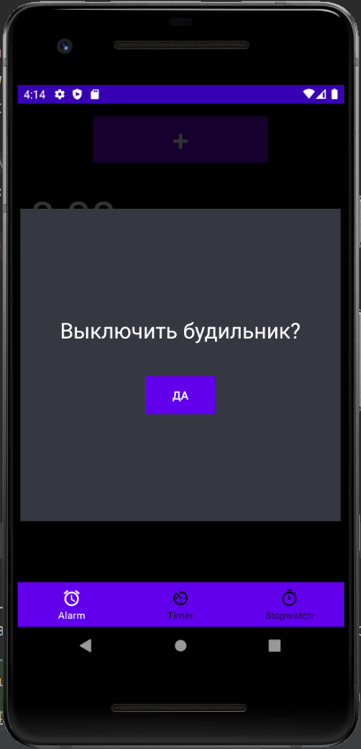
Тестовые наборы и тестирование одного из модулей

Slide 10
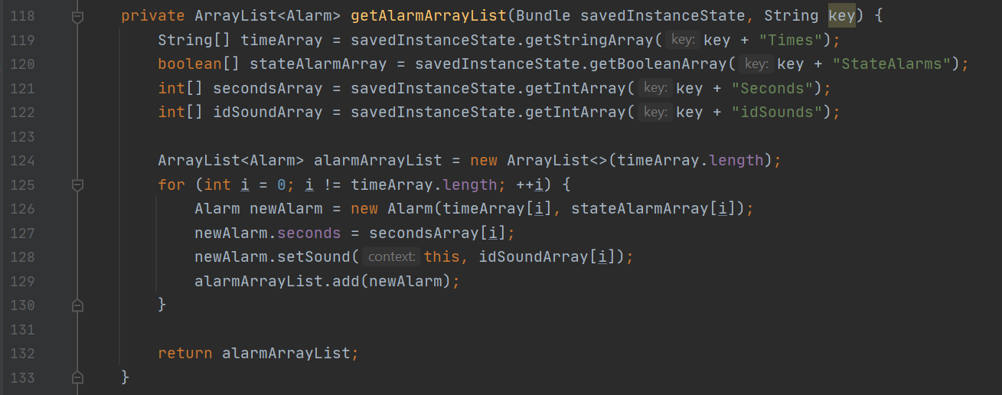
Сложность O для одного из методов
Сложность для данного метода – O(n). Мы рассматриваем цикл, т.к. данная часть метода возрастает быстрее всего. В этом случае – это цикл. Поэтому сложность такова

Slide 11
Благодарю, Сударь, за внимание

